Slide 1
模块二 家畜解剖生理的认知
项目二 被皮系统的认识
任务一 被皮系统的认识

Slide 2
教学目标
1.了解系统组成和功能
2.熟识皮肤的结构
3.能识别皮肤结构

Slide 3
一、被皮系统组成和功能
组成：皮肤及其衍生物
功能：保护、分泌、吸收、排泄、调温、贮存、感觉、合成等

Slide 4
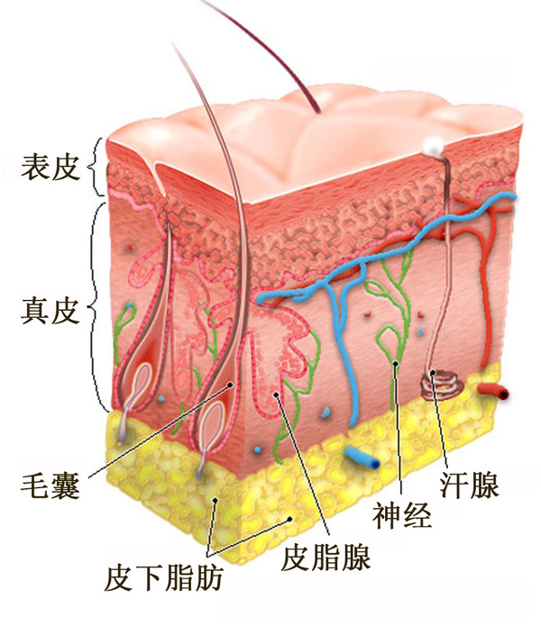
二、皮肤
（一）皮肤的结构：由表皮、真皮、皮下组织组成。
1.表皮:皮肤最表层的复层扁平上皮，神经丰富，无血管。
外向内依次为 ：
角化层：最表层，扁平细胞，易脱落。
颗粒层：梭形细胞，质内有嗜碱性透明颗粒。
生发层：深层可分裂的立方形细胞，其间有星状色素细胞

Slide 5
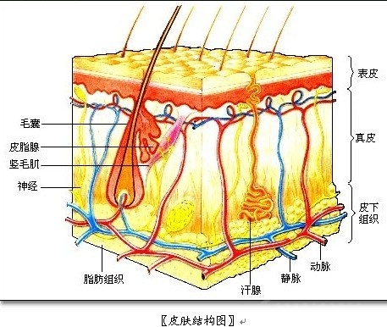
2.真皮：表皮下，较厚，致密,韧有弹性，含皮肤腺、
血管和神经，皮内注射部位
分
乳头层：表皮下，纤维细，定皮厚薄
网状层：较厚，纤维粗，有皮肤腺。
3.皮下组织：真皮下，结构疏松， 可贮脂肪，
判断动物营养的标志，皮下注射部位

Slide 6
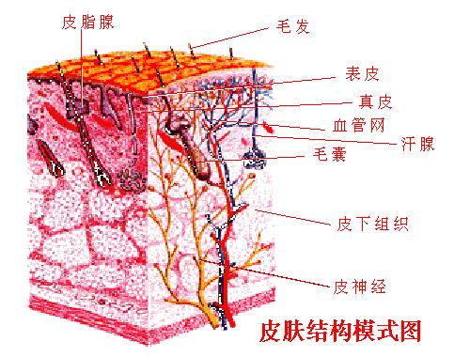
（二）皮肤的功能：
保护、分泌、吸收（脂溶性物）、
排泄、调温、贮存、感觉、合成

Slide 7
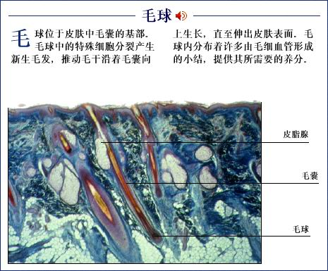
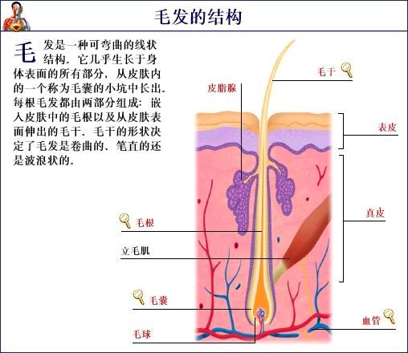
三、皮肤衍生物：皮肤演变而来的特殊器官。毛、皮肤腺、角、蹄
（一）毛：分长毛、短毛，有毛干、毛根（毛囊、毛球、毛乳头等。

Slide 8
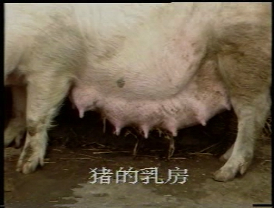
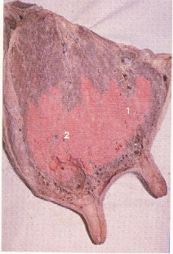
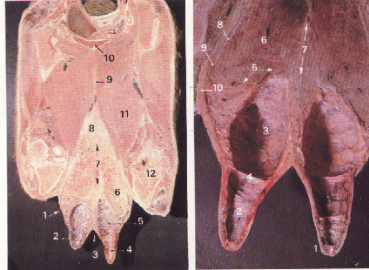
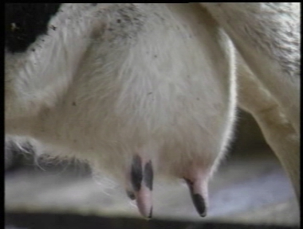
（二）皮肤腺
1.汗腺：真皮及皮下，分泌汗液和散热，具排泄及调温功能。
2.皮脂腺：开口于毛囊或皮肤，分泌皮脂，润滑皮肤和被毛。
乳腺 、形态：牛四个乳头。猪：5-8对乳腺
内部构造：皮肤、筋膜、实质及间质。
猪的乳房

Slide 9
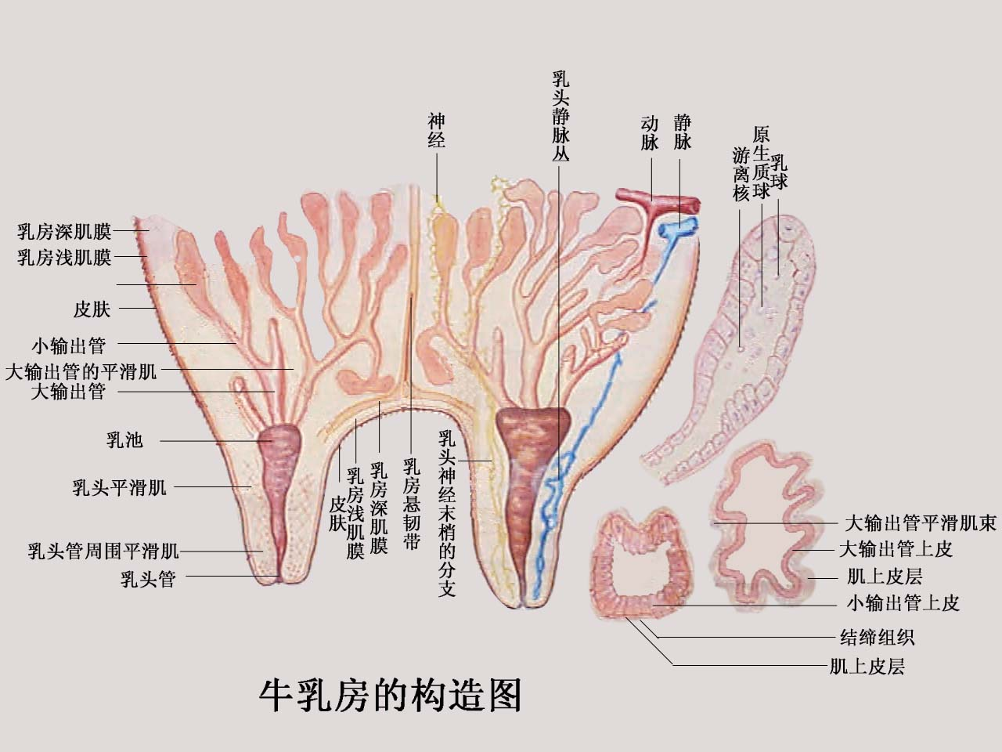
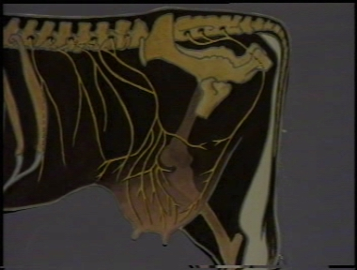
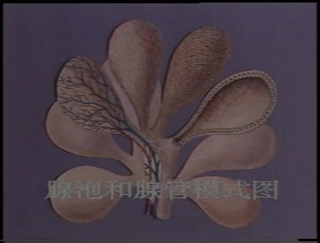
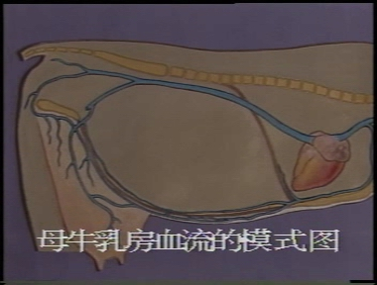
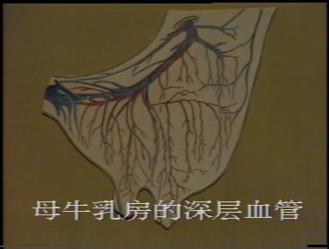

Slide 10
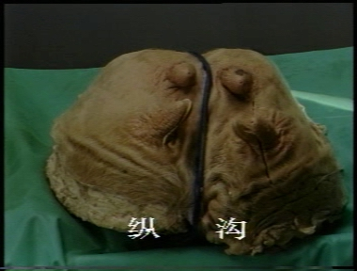
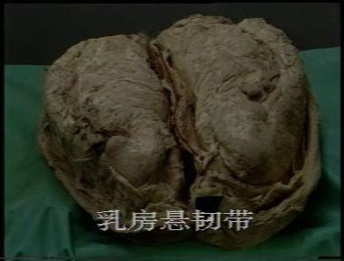
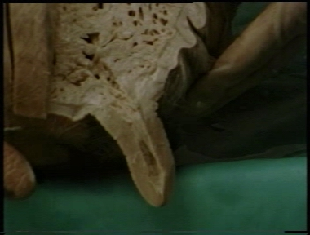
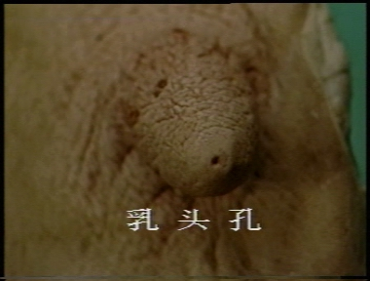

Slide 11
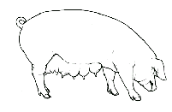
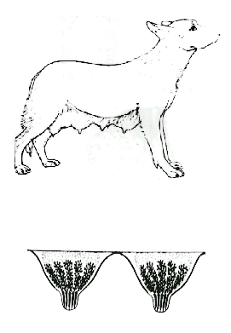
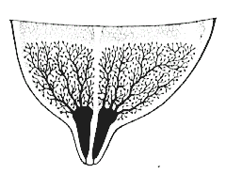
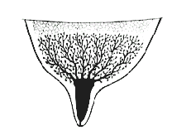
4、各种家畜乳房的比较：

Slide 12
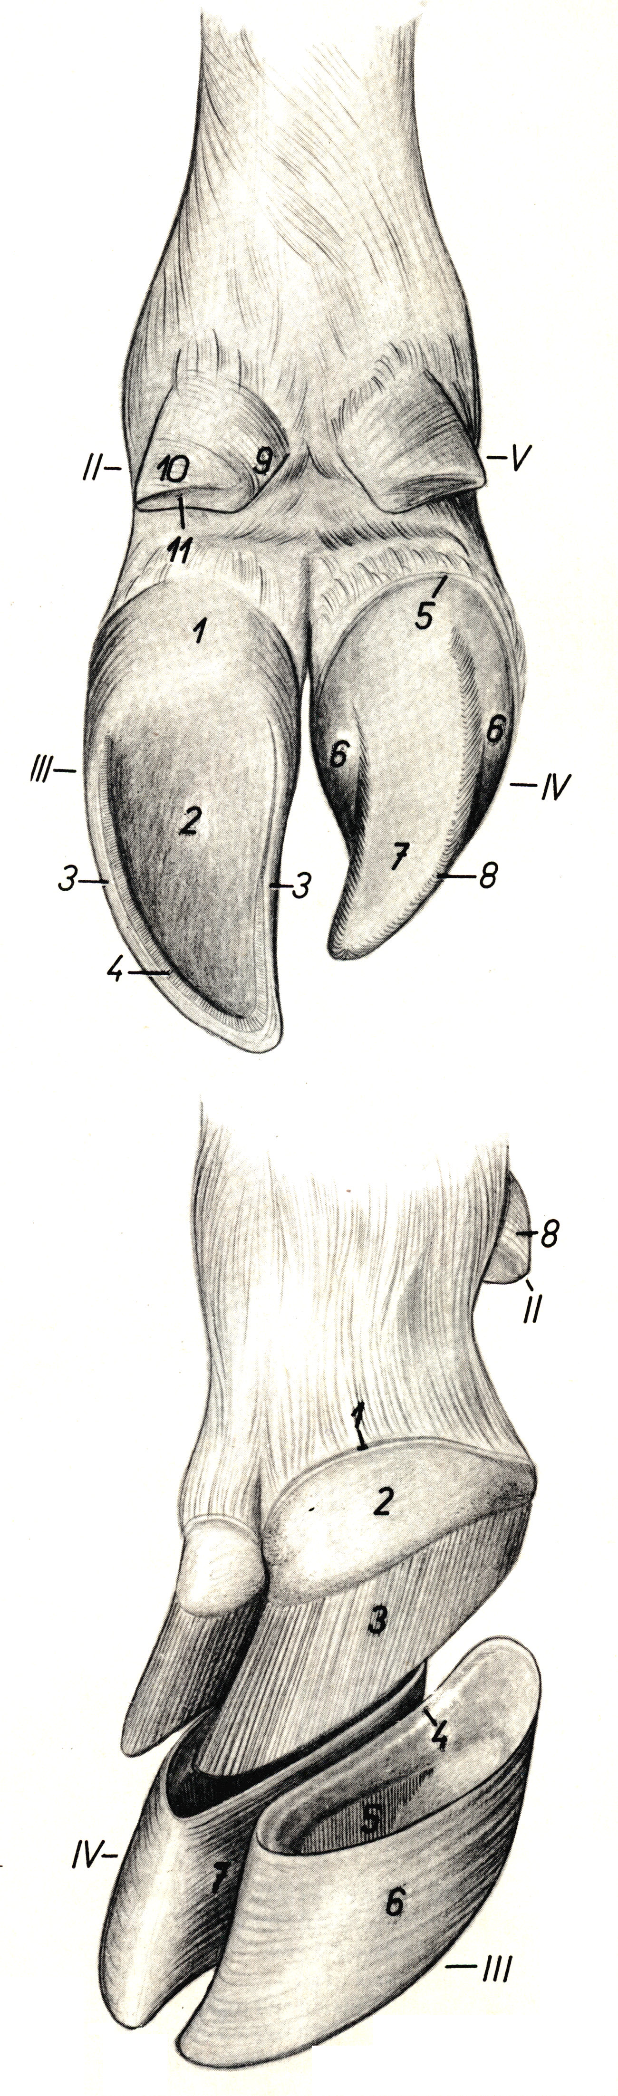
（三）蹄：
指（趾）端着地高度角质化的皮肤。
由皮肤演变而成。分蹄缘、蹄冠
分单蹄和偶蹄
偶蹄（牛、羊、猪）主蹄
悬蹄
蹄匣：角质层，分蹄壁、蹄底、蹄球
肉蹄：真皮和皮下层，呈鲜红色，
分肉壁、肉底、肉球

Slide 13
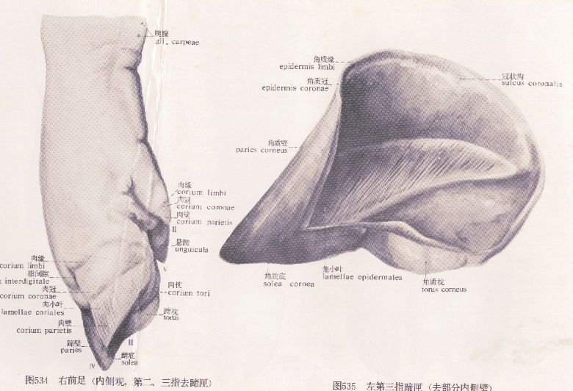
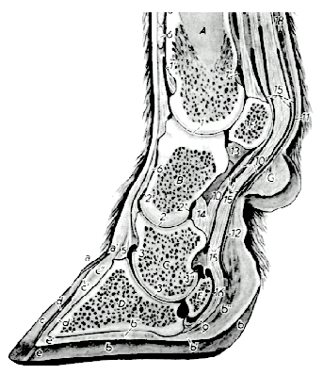
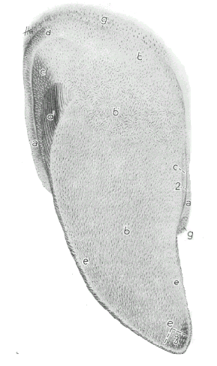
牛蹄纵剖面：
球真皮
底真皮

Slide 14
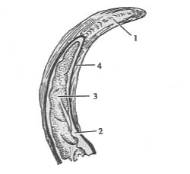
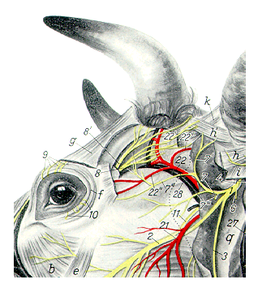
（四）角：套在额骨角突上，分根、体、尖。有环状角轮与怀孕有关。
角表皮高度角化成角鞘，角真皮 ，无皮下组织。
角神经：来源于三叉神经的眼神经
1.角尖 2.额骨角突
3.角腔 4.角的真皮

Slide 15
测试题
简述皮肤结构和功能

